Slide 1
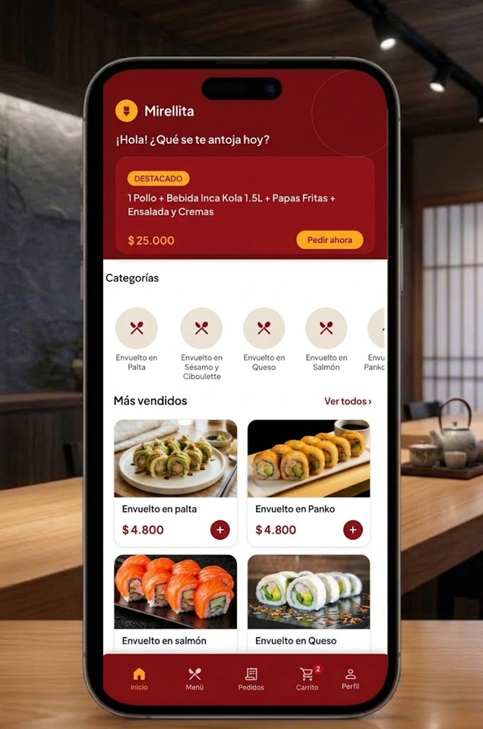

GastroConnect
Sistema Integral de Gestión Operativa y Pedidos
Plataforma omnicanal para optimización del flujo en salón, punto de venta (POS) y canal de pedidos cliente para Restaurante Mirellita.
CLIENTE OBJETIVO
FECHA DE REVISIÓN
AUTORES
Restaurante Mirellita
02-10-2026
Equipo GastroConnect
GastroConnect — Equipo de Desarrollo & QA

Slide 2
Hoja de Ruta de la Sesión
Agenda de la Presentación
01
Roadmap Plan de Trabajo
04
Seguimiento de Actividades
Avance del cronograma general de 18 semanas.
Revisión de entregables finalizados, en proceso y pendientes.
02
Porcentaje Cumplimiento
05
Conclusiones y Compromisos
Comparativa de avance actual v/s planificado.
Balance del avance actual y compromisos para la próxima semana.
03
Diagramas Modelo de Datos y Casos de Uso
06
Preguntas
Revisión de principales diagramas de arquitectura.
Espacio abierto de consultas y feedback.
Duración estimada: 10 minutos
Espacio para preguntas al finalizar la exposición
GastroConnect — Equipo de Desarrollo & QA

Slide 3

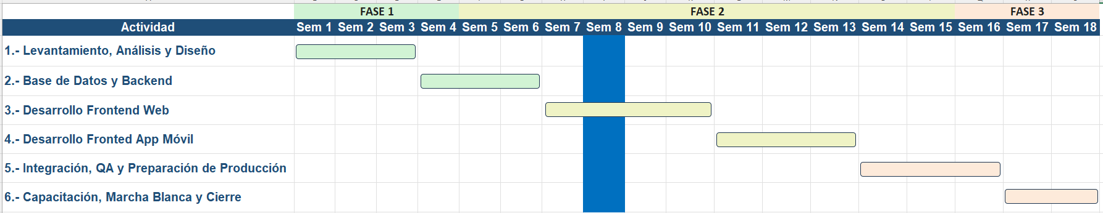
Roadmap Plan de Trabajo
Plan de 18 semanas calendario para diseñar, desarrollar, integrar, validar y entregar la plataforma tecnológica propuesta.
GastroConnect — Equipo de Desarrollo & QA

Slide 4
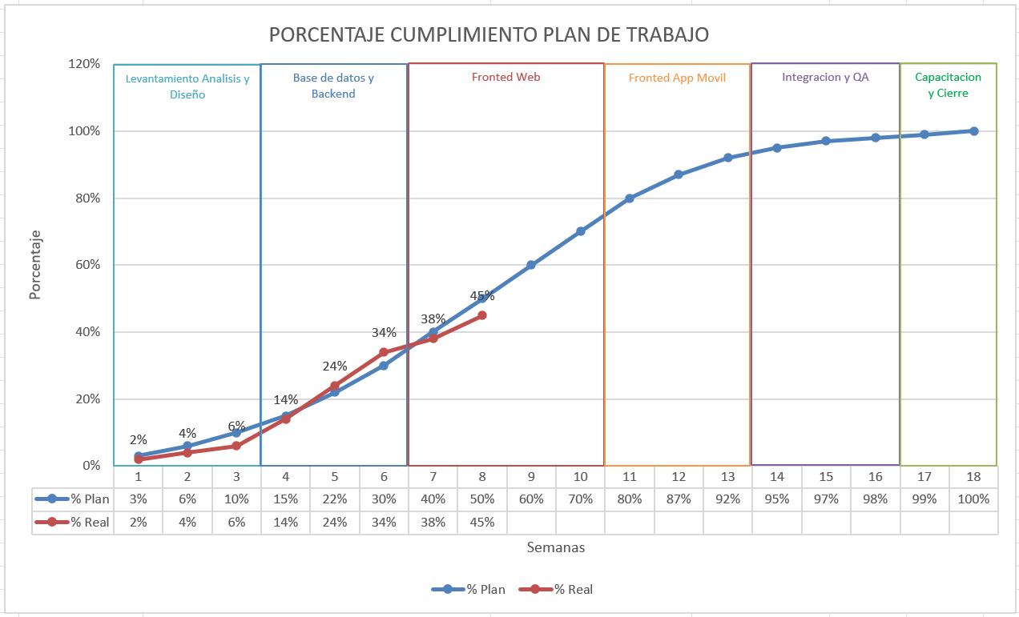
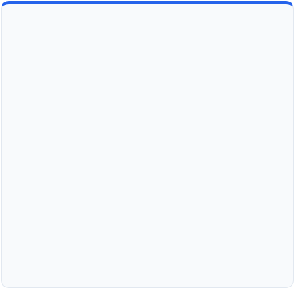
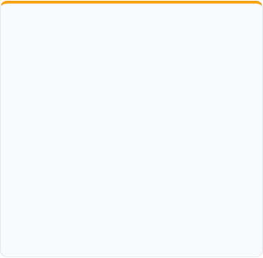
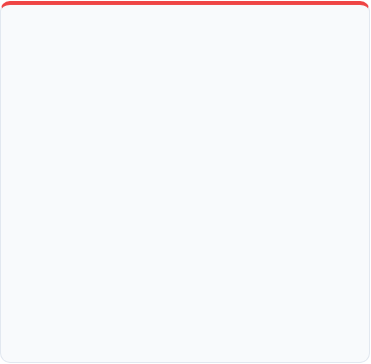
Porcentaje Cumplimiento
SEMANA
8
CUMPLIMIENTO
45%
DESVIACIÓN
5%
Estado Global del Cronograma: Nos encontramos en la semana 8 con un 45% de avance general completado. Mantenemos un 5% de desviación en las actividades en relación del plazo planificado. Las tareas de levantamiento, análisis, diseño, base de datos y backend están concluidas. Actualmente nos encontramos en la etapa de desarrollo de fronted web.

Slide 5
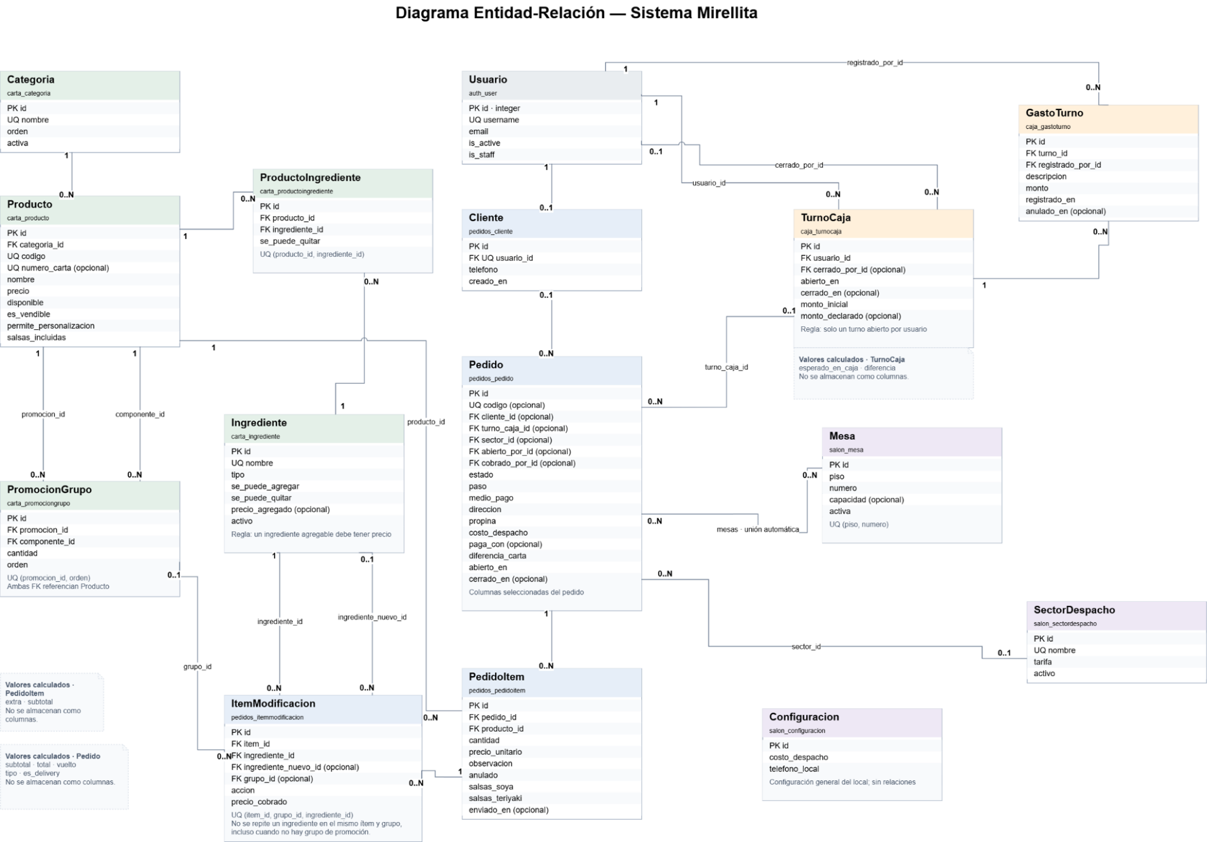
GastroConnect — Equipo de Desarrollo & QA

Slide 6
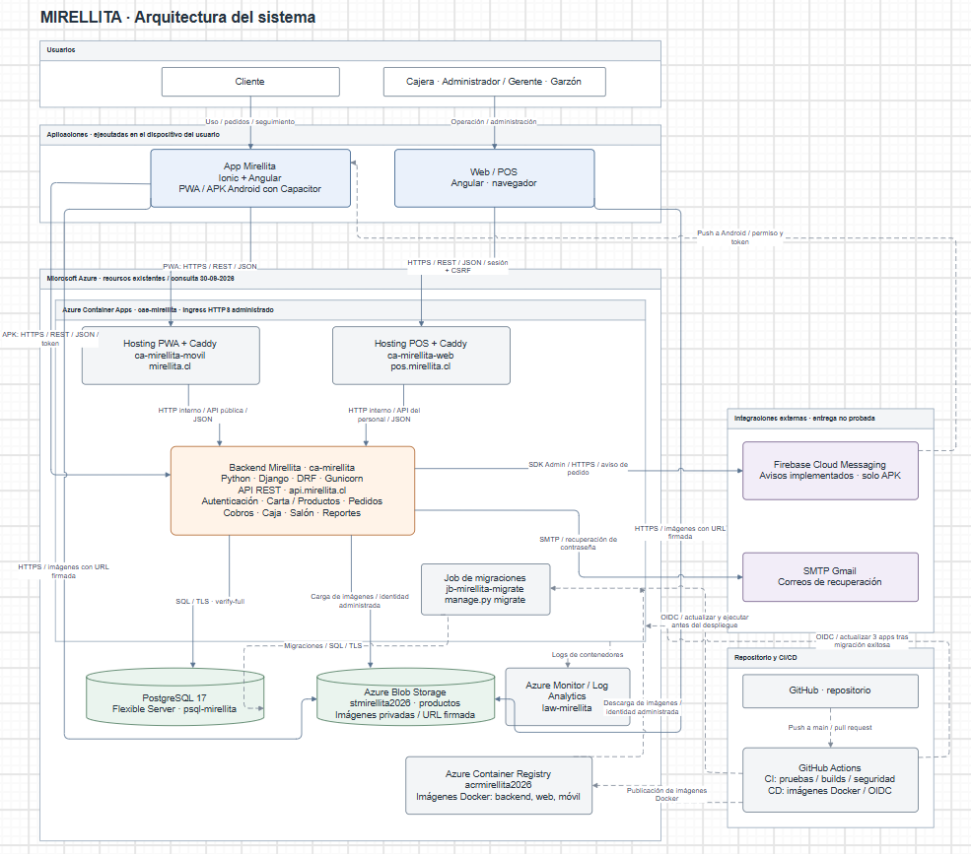

Slide 7
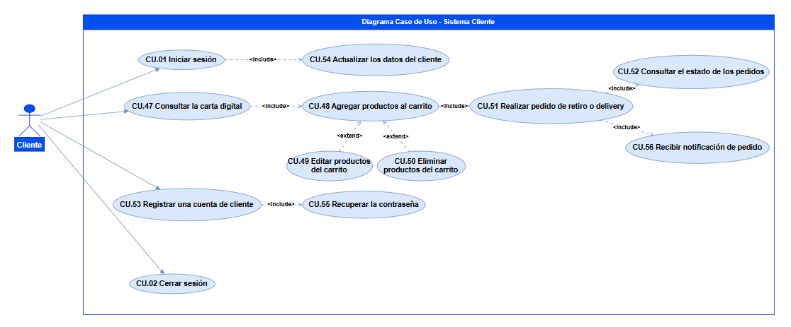
Diagrama Caso de Uso Cliente
GastroConnect — Equipo de Desarrollo & QA

Slide 8
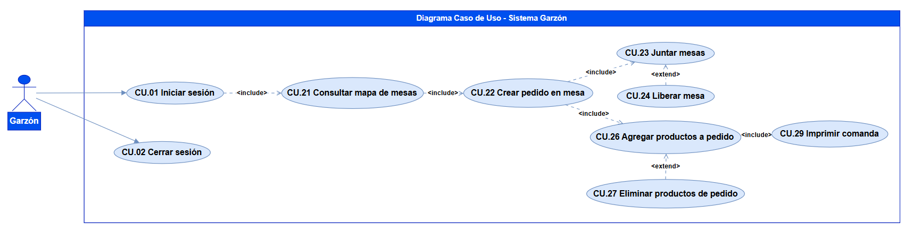
Diagrama Caso de Uso Garzón
GastroConnect — Equipo de Desarrollo & QA

Slide 9
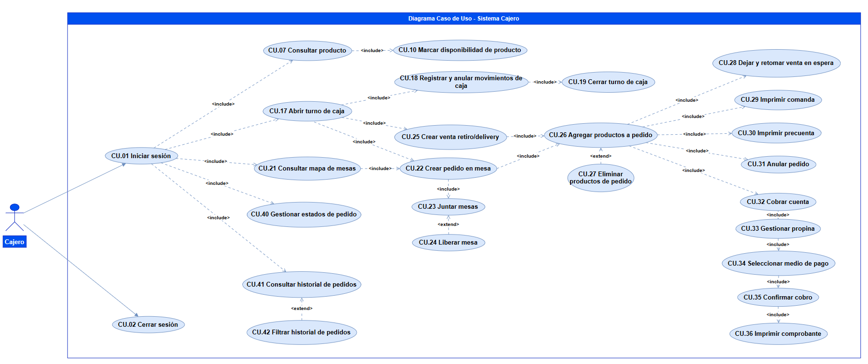
Diagrama Caso de Uso Cajero
GastroConnect — Equipo de Desarrollo & QA

Slide 10
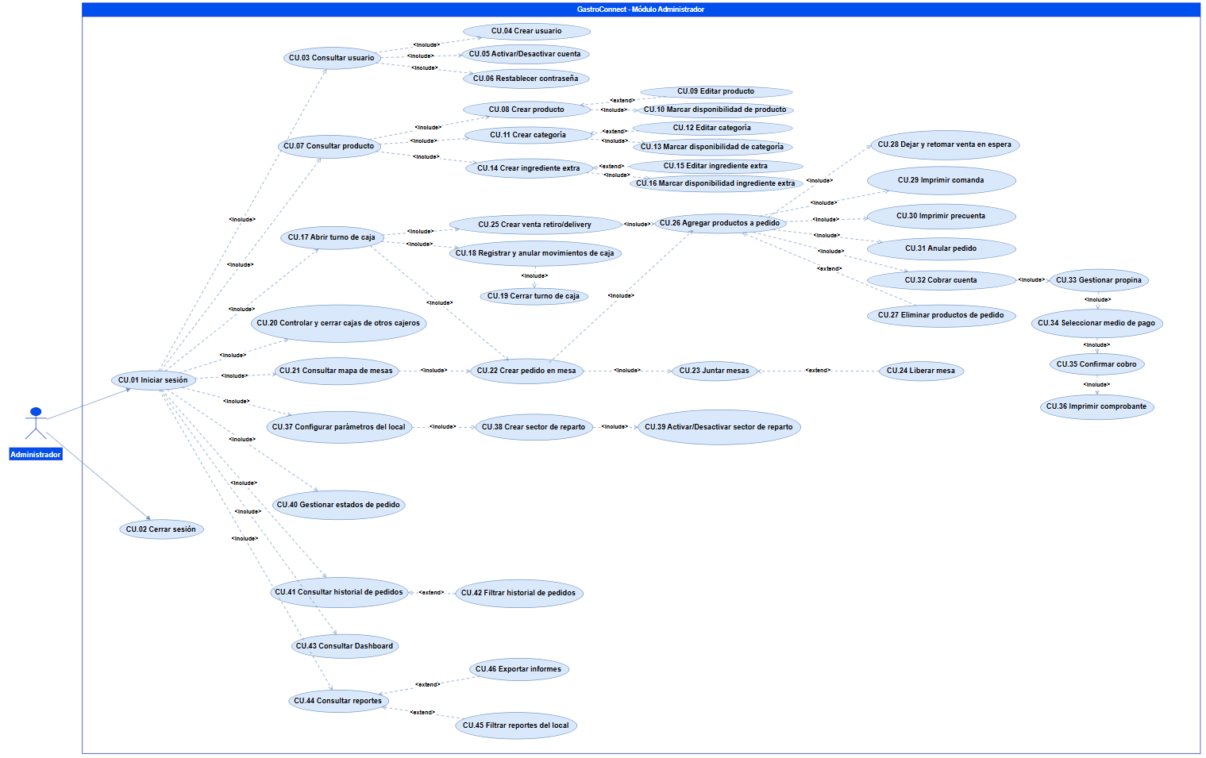
Diagrama Caso de Uso Administrador
GastroConnect — Equipo de Desarrollo & QA

Slide 11
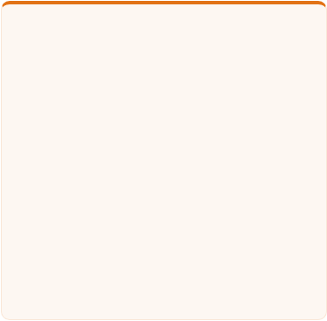
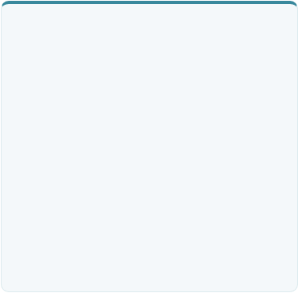

Cantidad Pruebas Funcionales
76
Cantidad Pruebas No Funcionales
24
Total Casos de Pruebas
100
Casos de Prueba
ID | NOMBRE PRUEBA | TIPO DE PRUEBA | MÓDULO A PROBAR
CP-001 | Validar inicio de sesión del personal y página inicial según rol | Funcional | Autenticación
CP-002 | Validar rechazo de credenciales inválidas del personal | Funcional | Autenticación
CP-003 | Validar que el garzón no pueda ejecutar operaciones de caja | Funcional | Seguridad
CP-004 | Validar que cajera y garzón no accedan a funciones del administrador | Funcional | Seguridad
CP-005 | Validar cierre de sesión del personal | Funcional | Autenticación
CP-006 | Validar creación de un usuario del personal con rol | Funcional | Personal
CP-007 | Validar baja de una persona sin eliminar su registro | Funcional | Personal
CP-008 | Validar alta de categoría y producto en el catálogo | Funcional | Catálogo
CP-009 | Validar cambio de precio de un producto | Funcional | Catálogo
CP-010 | Validar carga o reemplazo de la foto de un producto | Funcional | Catálogo
GastroConnect — Equipo de Desarrollo & QA

Slide 12
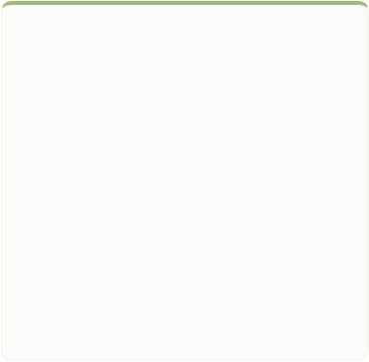
Seguimiento de Actividades
Actividad | Estado | Responsable | Evidencia / Producto
Especificación de Requisitos ERS | Finalizada | Karina Escobar | Documento ERS y KICK OFF firmado por cliente.
Documentación Arquitectura DAS | Finalizada | Karina Escobar | Diseño casos de uso, diagramas de flujo, modelo de datos y mockup.
Modelo de Datos y API REST | Finalizada | Jerson Huaman | Script BD PostgreSQL, API Rest y endpoints para la página web y la app móvil.
Módulo Web POS Caja, Salón & Admin | En Proceso | Alexia Cano | Pantallas Angular: estructura, rutas, servicios, sesión, guards y roles.
Módulo App Movil Carta & Pedidos | Pendiente | Alexia Cano | Pantallas Setup Ionic + Angular + Capacitor, almacenamiento local y navegación.
Integración Impresora Térmica | Pendiente | Jerson / Alexia | Pruebas de impresión de comanda en formato ESC/POS
Pruebas de Carga & Marcha Blanca | Pendiente | Karina Escobar | Informe de QA y Acta de Aceptación Cliente
ACTIVIDADES
FINALIZAS
3
ACTIVIDADES
EN PROCESO
1
ACTIVIDADES PENDIENTES
3
ACTIVIDADES
ATRASADAS
0
GastroConnect — Equipo de Desarrollo & QA

Slide 13


Conclusiones y Compromisos
Análisis del Avance
Compromisos Próxima Semana (Semana 9)
Estado Global del Proyecto
0 Semanas Desviación
Término Módulo Web Admin
45% Completado
Semana 8 de 18
Vistas principales de administrador.
Resp: Alexia Cano
Entregables Cumplidos: Script BD PostgreSQL, Endpoints API REST base completados al 100%.
Avance Módulo Web Caja & Salón
Vistas principales de cajera, garzón.
Hito Técnico Concluido: Base de datos y arquitectura de backend listas para integración con interfaces de usuario.
Resp: Alexia Cano
Mostrar Avance Semanal
Siguiente Fase: Inicio formal del desarrollo interactivo de pantallas Móvil.
Seguimiento actividades y status proyecto.
Resp: Karina Escobar
Proyecto avanzando según cronograma sin retrasos en el calendario.
Próxima reunión de seguimiento: VIERNES 09-10-2026
GastroConnect — Equipo de Desarrollo & QA

Slide 14
GASTROCONNECT — RESTAURANTE MIRELLITA
¡Muchas gracias por su atención!
GastroConnect — Transformación digital inteligente e integral para el Restaurante Mirellita
Equipo de Desarrollo & QA
contacto@gastroconnect.com
Octubre 2026

